Slide 1
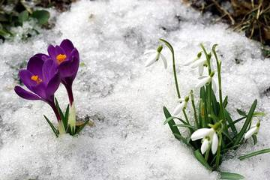
МОУ «Косланская СОШ», Удорский район, Республика Коми
Презентация к сценарию урока в 5 классе по теме «Весенние явления»,
по программе УМК 5 класс "Природоведение",
автор А.Е. Андреева
Иевлева
Светлана Геннадьевна,
учитель биологии
2014 год

Slide 2
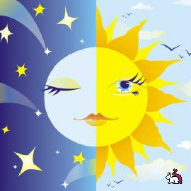
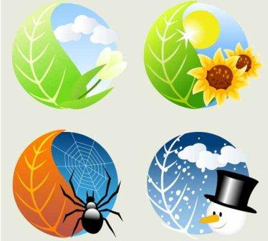
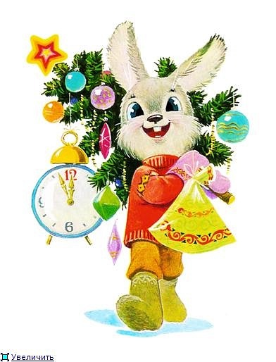
Время
Природные ритмы и циклы
Суточные
Сезонные
Годовые

Slide 3
___________ явления (просмотр видеофильма)

Slide 4
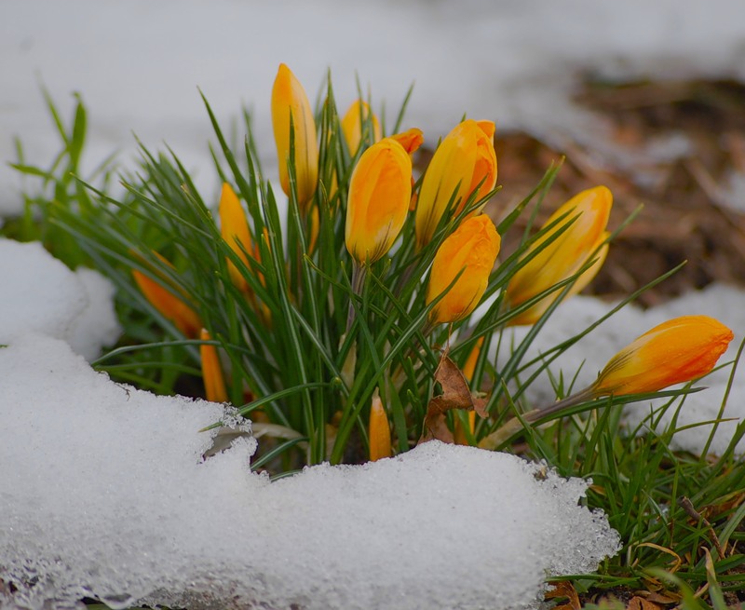
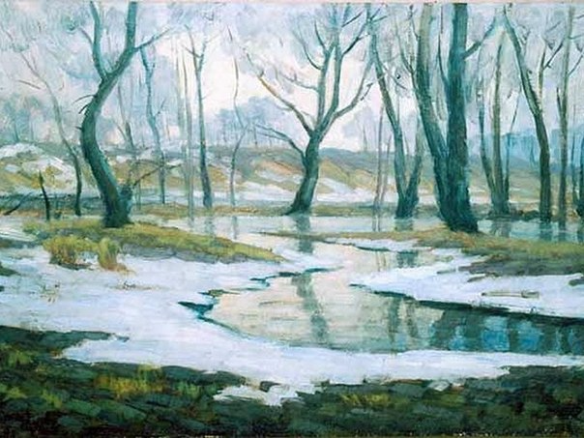
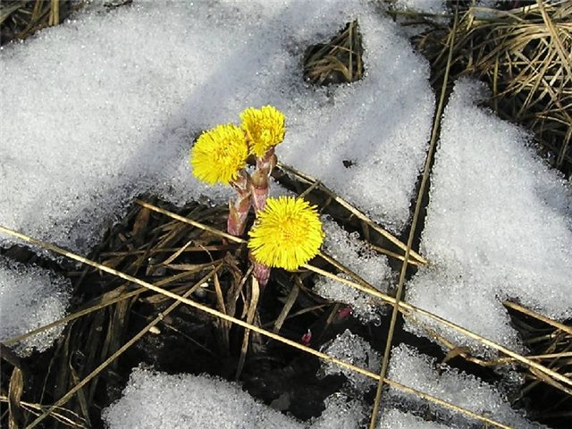
Весенние явления

Slide 5
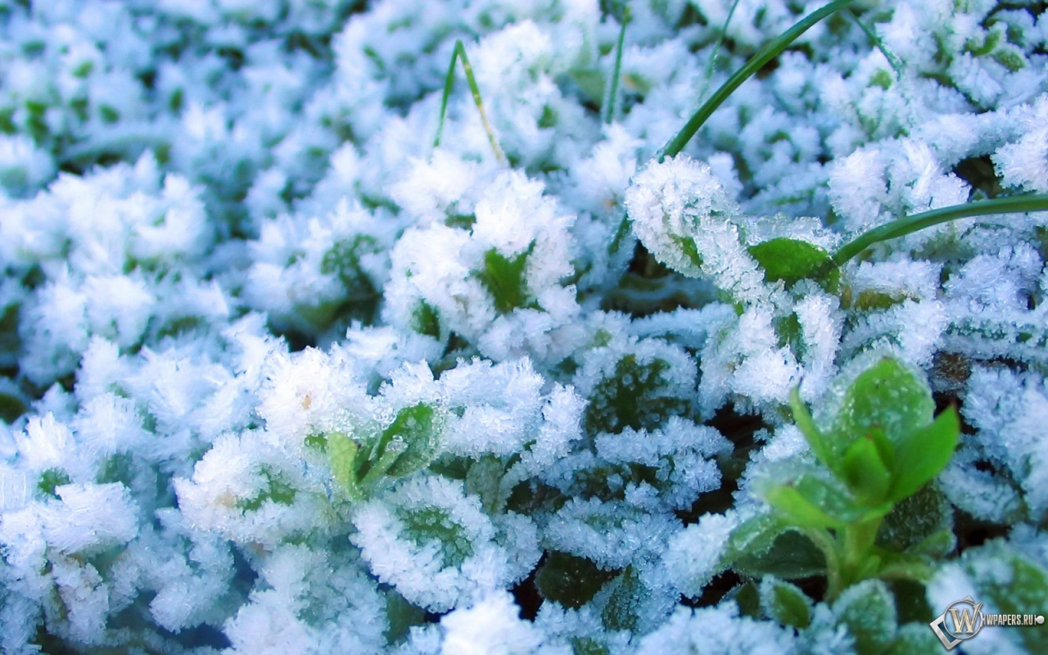
Задание № 32
Какие природные явления, связанные с приходом весны, вы наблюдали в вашей местности?

Slide 6
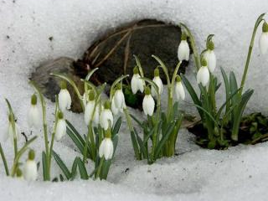
- положение Солнца на небосводе стано­вится выше; - постепенное повышение температуры; - увеличение длины светового дня; - таяние и сход снега; пение птиц; - набухание почек у растений; - животные выходят из спячки.
Задание № 32
Какие природные явления, связанные с приходом весны, вы наблюдали в вашей местности?

Slide 7
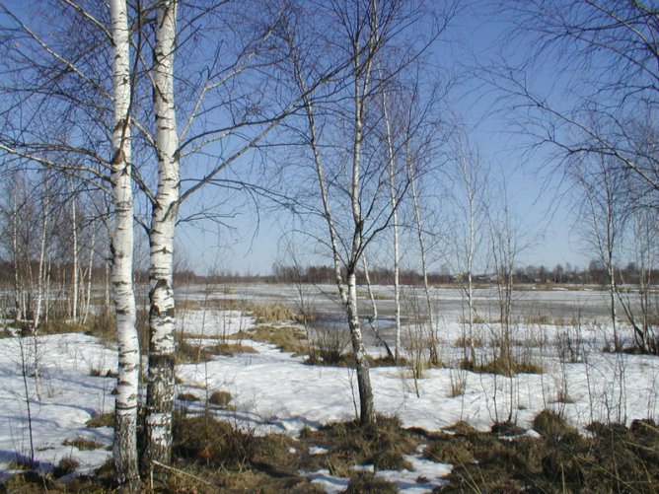
Верно ли выражение:
«Снег тает быстрее на южных склонах» ?

Slide 9
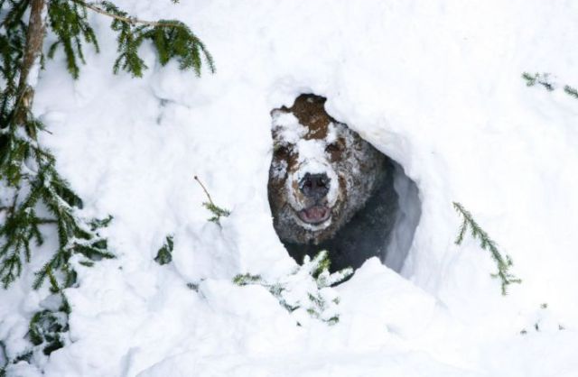
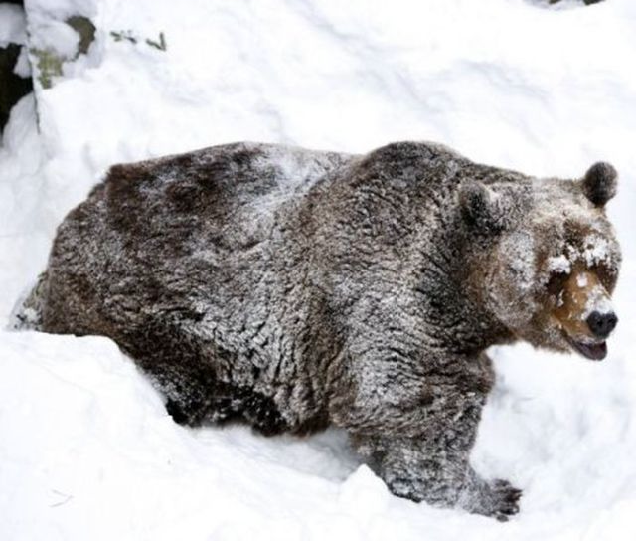
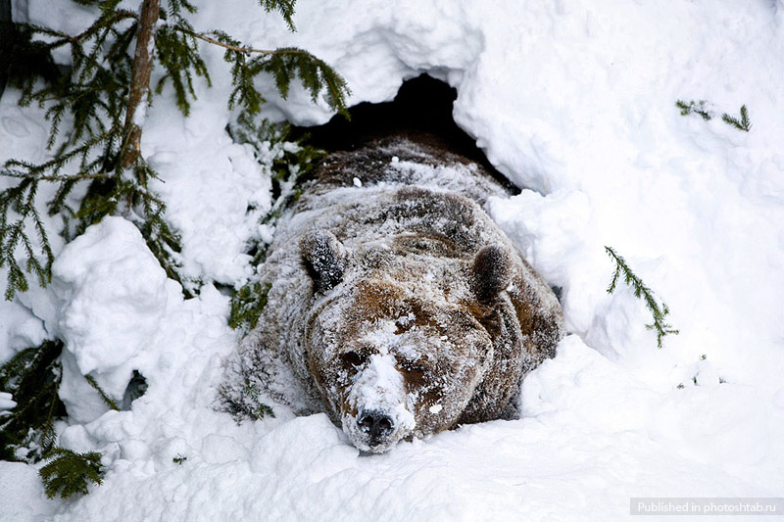
Животные пробуждаются
после зимней спячки.

Slide 10
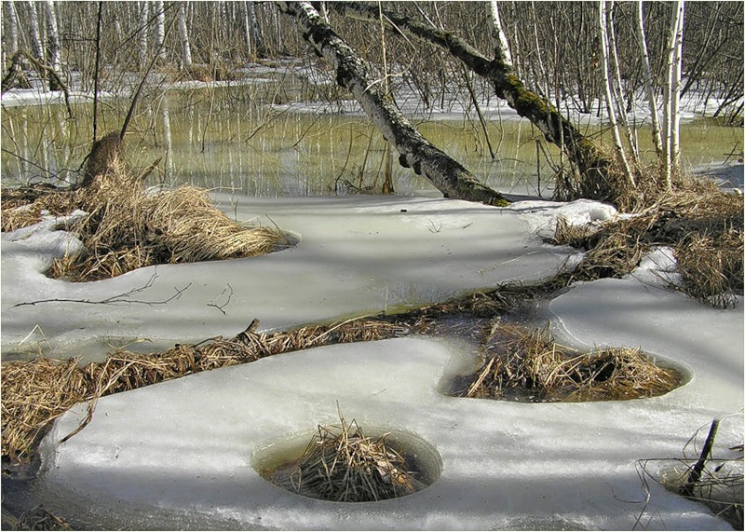
Прота́лина — место, где стаял снег и открылась земля.

Slide 11
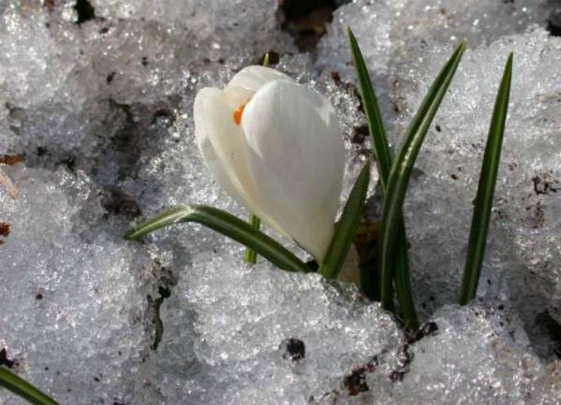
Задание № 34
В тексте учебника на стр. 147 найдите ответ на этот вопрос.
—
Какие раннецветущие растения Вам известны?

Slide 12
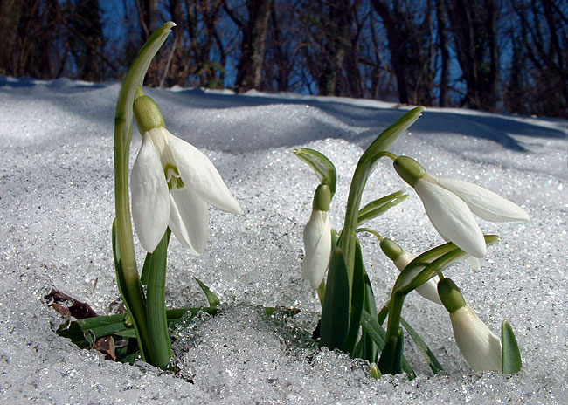
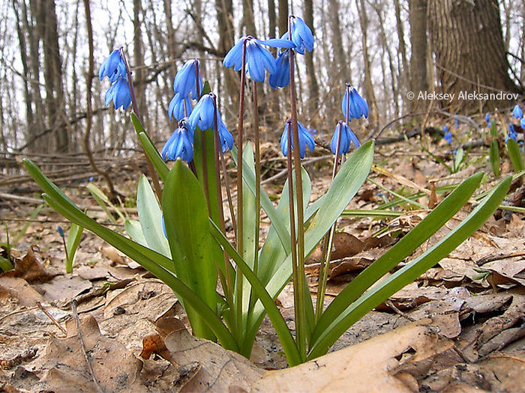
Раннецветущие растения:
Подснежник
Пролеска

Slide 13
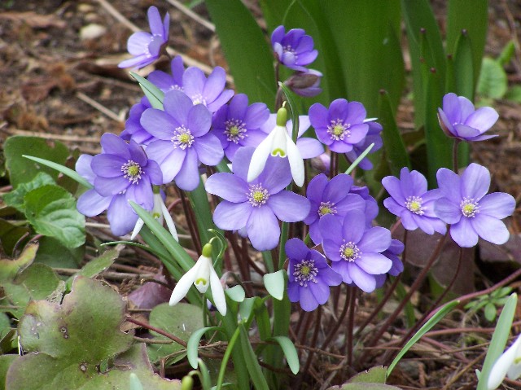
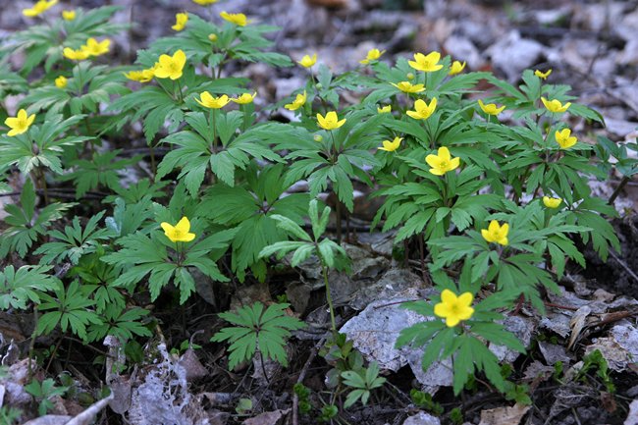
Раннецветущие растения:
Печеночница
Ветреница

Slide 14
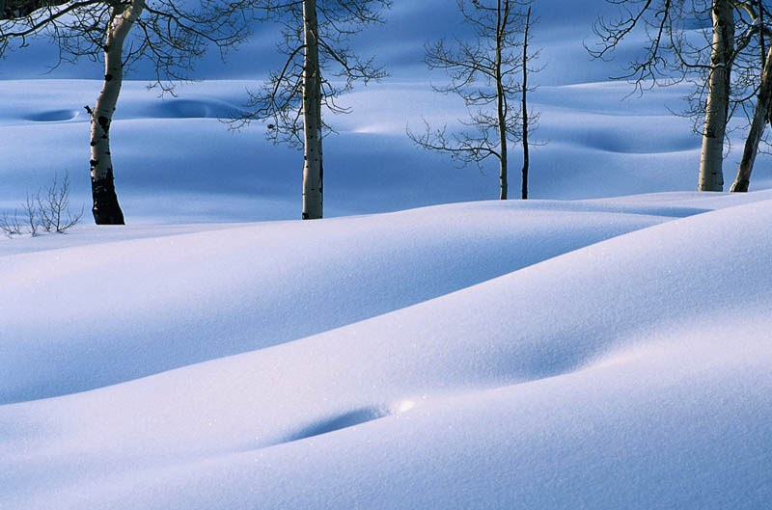
Снежный покров защищает почву и растения от промерзания. А куда исчезает снег весной?
Найди ответ на вопрос на стр. 148.
—

Slide 15
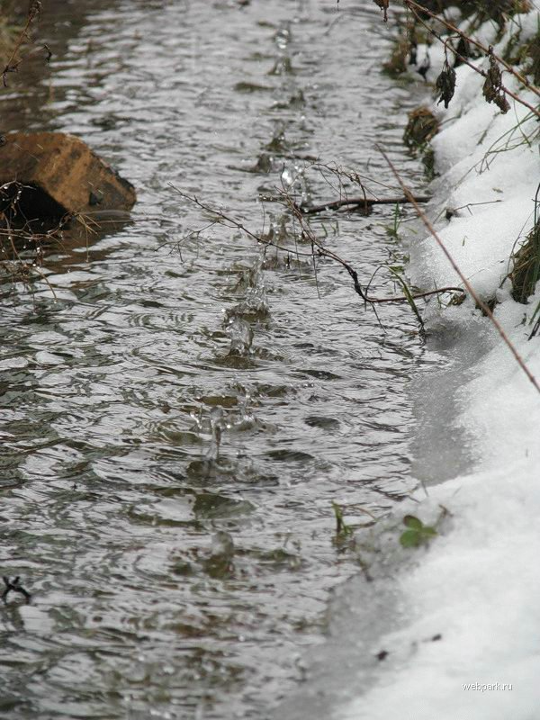
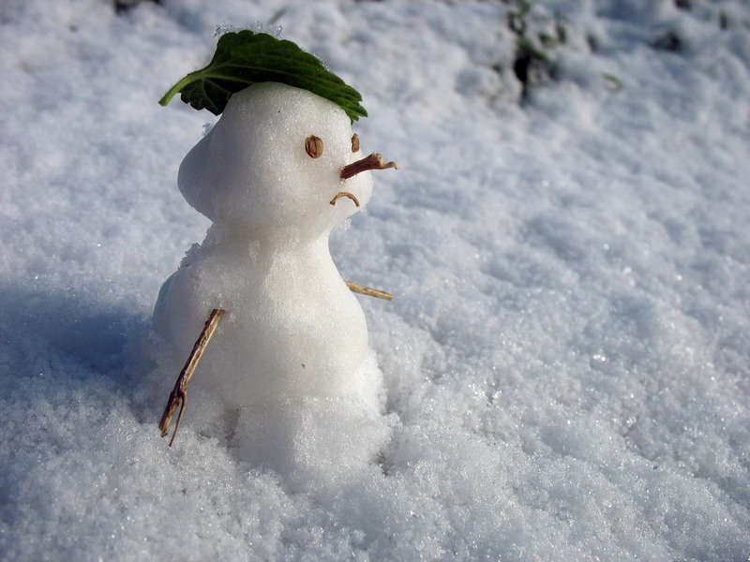
Весна
«Быстрая»
«Затяжная»

Slide 16
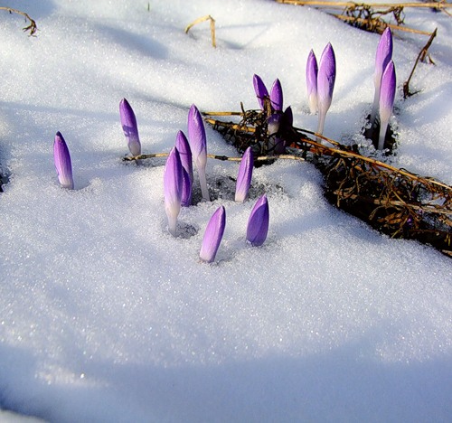
Таяние снега формирует запас влаги в почве на период роста растений.
Таким образом, чем __________ тает снег и чем _________ его испаряется с поверхности или стекает по склонам, тем больше влаги сохранится в почве.
медленнее
Допиши предложение.
При затруднении найди ответ на вопрос на стр. 149.
меньшее

Slide 17
Задание № 33
Допиши предложение.
При затруднении найди ответ на вопрос на стр. 149-150.

Slide 18
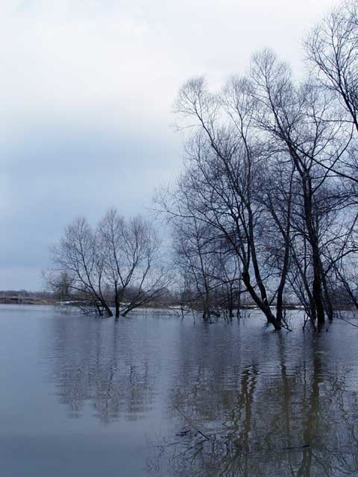
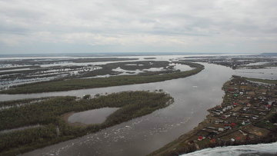
Паводок – временное затопление поймы реки водой.

Slide 19
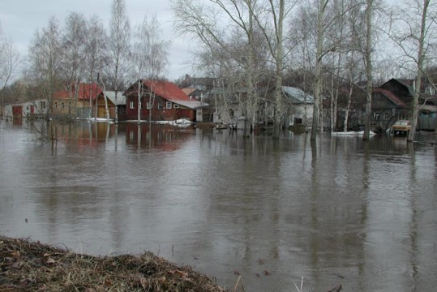
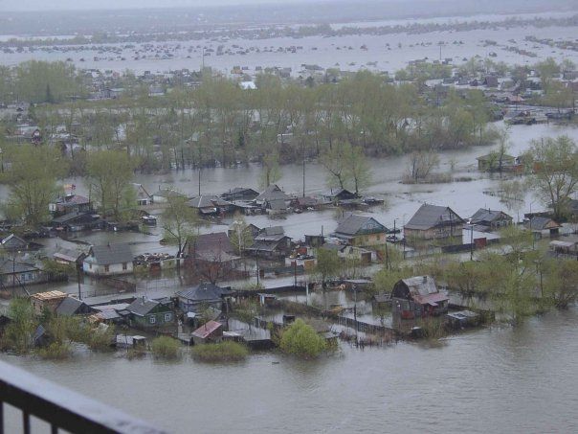
Паводок – временное затопление поймы реки водой.

Slide 20
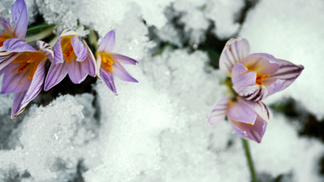
Домашнее задание
Задание № ________ в рабочей тетради. Прочитать параграф 39.

Slide 21
Источники:
http://s3.uploads.ru/t/rESIe.jpg
http://kak.znate.ru/pars_docs/refs/34/33317/33317-3_1.jpg
http://sputnik107.com/news/republic_news?page=2458

